Slide 1

Proyecto final
Marcela Bethancourt
Héctor Fajardo

Slide 2
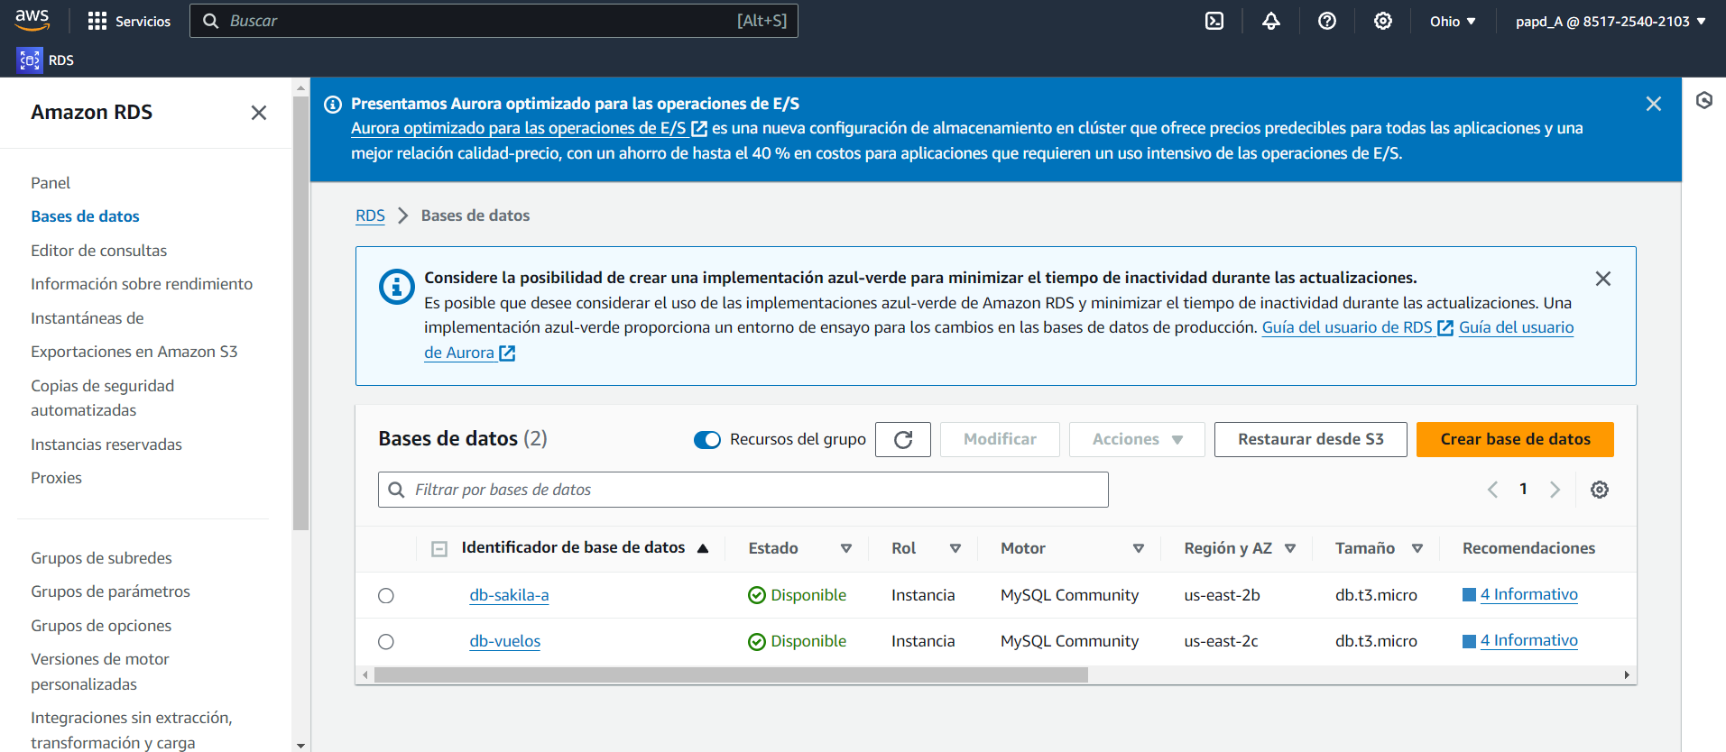
AWS

Slide 3
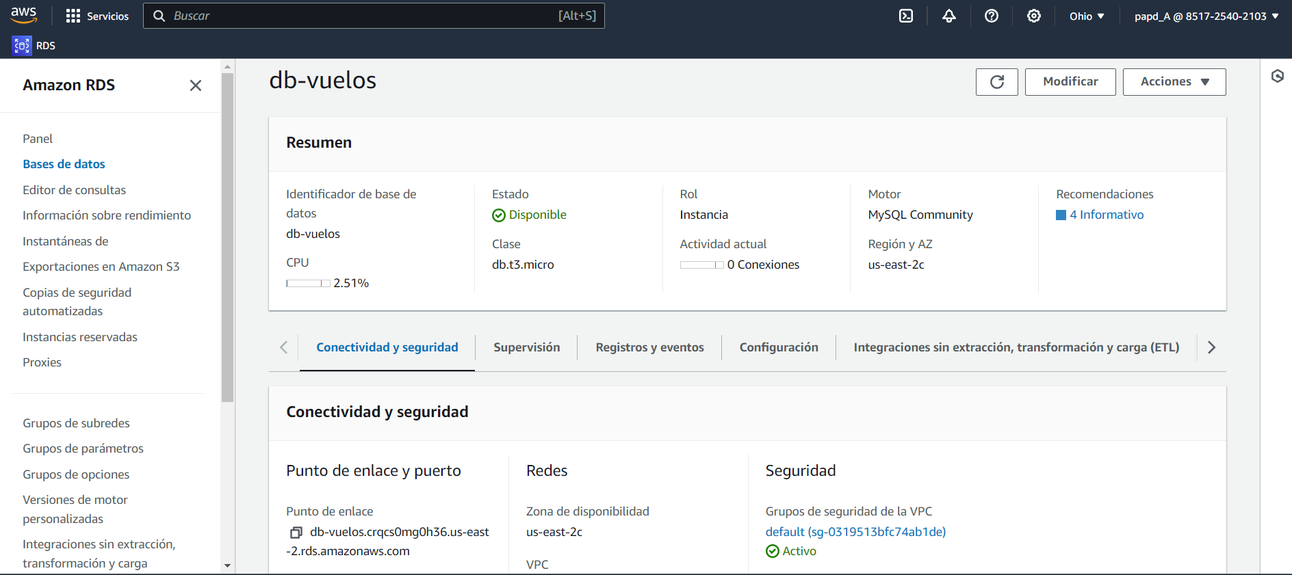

Slide 4
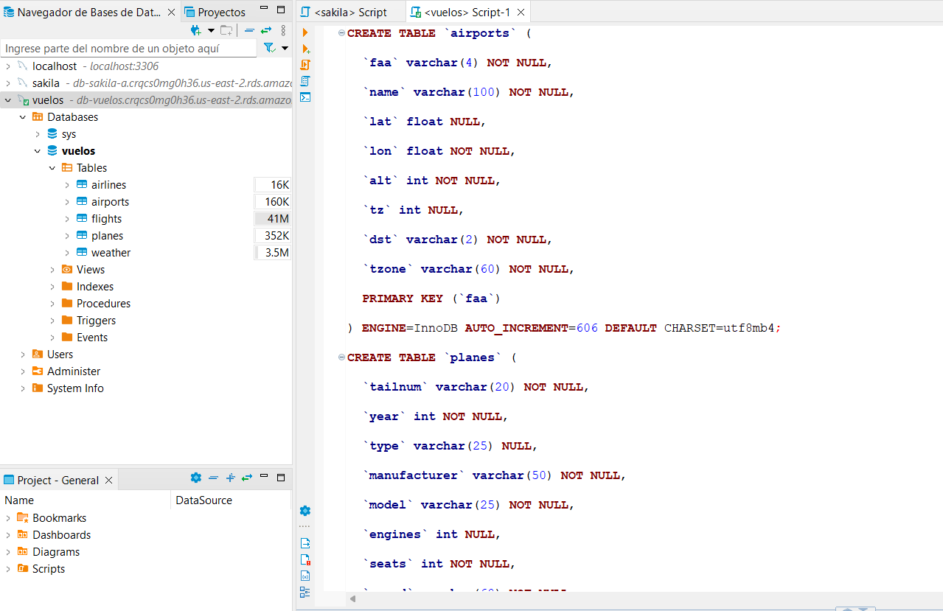
Base de Datos

Slide 5

Carga de datos

